Slide 1
Chemie 9 3. část
A. Opakování soli
B. Hydrogensoli
C. Hydráty solí

Slide 2
A. Opakujeme názvosloví solí
Zn (NO₃)₂
Na ClO
Ti SO₄
K₂CO₃

Slide 3
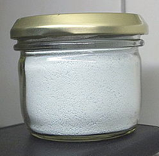
Využití solí – kde se setkáte??
Bezvodý síran měďnatý
- moření osiva, součástí poměďovacích lázní

Slide 4
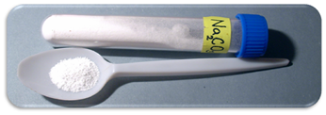
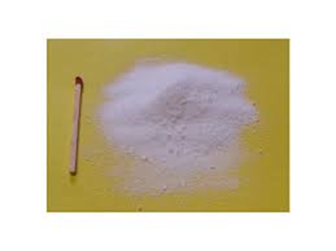
Uhličitan sodný Siřičitan sodný
soda na praní- změkčuje vodu
- konzervant chránící sušené ovoce proti ztrátě barvy, kke snižování hladiny chloru ve vodě v bazénech.

Slide 5
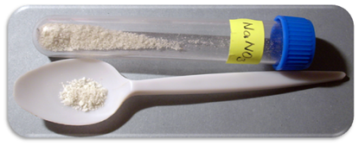
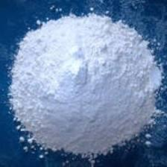
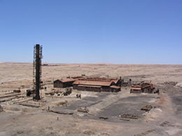
Dusičnan sodný Fosforečnan vápenatý
- chilský ledek- hnojivo
hnojivo
proti spékání E341, kypřidlo

Slide 6
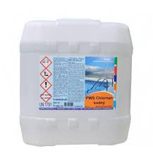
Chlornan sodný
Chlorové bělidlo, dezinfekce vody
SAVO

Slide 7
DÚ – doplň tabulku (1. část)
sůl | použití
Bezvodý síran sodný
 | Konzervant pro sušené ovoce
Uhličitan sodný
 | Chilský ledek, hnojivo
Fosforečnan vápenatý
 | Dezinfekce vody, bělidlo

Slide 8
HYDROGENSOLI (nadpis)+ zápis do sešitu
LÁTKY, KTERÉ OBSAHUJÍ U ANIONTU KYSELINY JEDEN NEBO DVA ATOMY VODÍKU
HYDROGENIUM – VODÍK H
H₂ SO₄ SO₄^{-II} SÍRAN H HSO₄^{-I} HYDROGENSÍRAN
H NO₃ NO₃ DUSIČNAN NELZE PONECHAT VODÍK, MÁ JEN JEDEN
Pokračování na čtvrtce….(papíře) přes kameru…

Slide 9
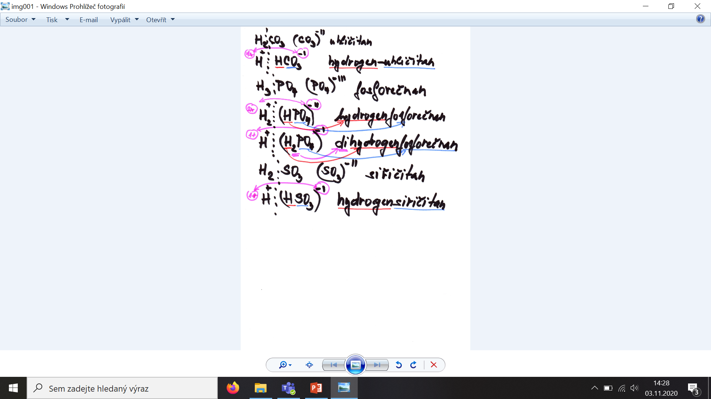
Další názvosloví hydrogensolí (zápis do sešitu)

Slide 10
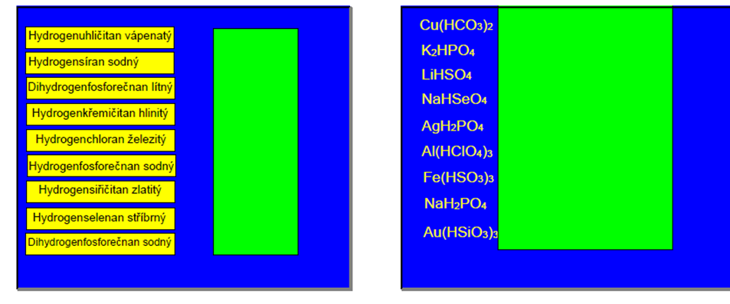
Procvičení názvosloví hydrogensolí do sešitu

Slide 11
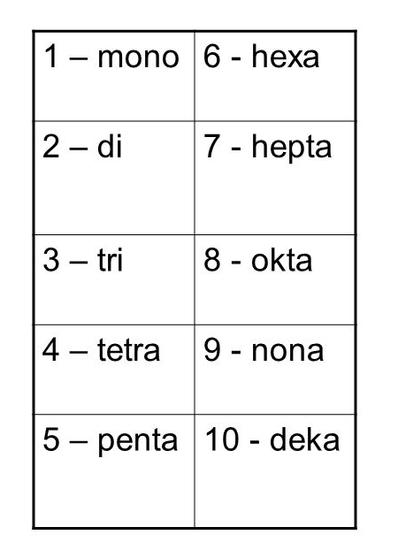
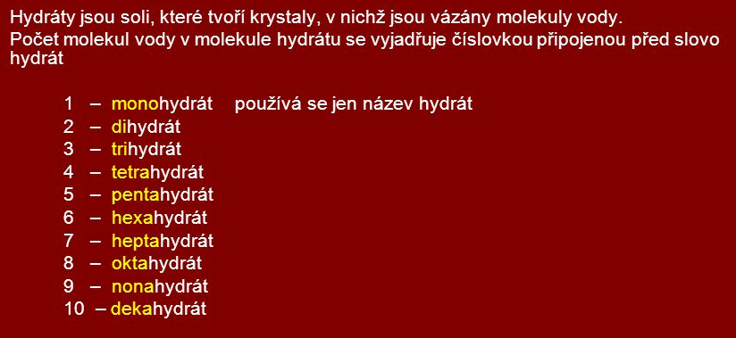
Hydráty solí (nadpis)
látky, které obsahují molekuly vody (zapsat větu)

Slide 12
pentahydrát síranu mědnatého
penta –5
hydrát– voda H₂O
pentahydrát 5 H₂O
Síran měďnatý Cu ^{II} SO₄^{-II}
Cu SO₄ . 5 H₂O
Cé ú es ó čtyři plus pět molekul vody

Slide 13
Přes kameru… do sešitu:
dihydrát síranu vápenatého
dekahydrát uhličitanu sodného

Slide 14
Fe SO₄ . 7 H₂O
7-----hepta
H₂O ----hydrát
Heptahydrát…..
Fe^{II} SO₄^{-II} _{síran železnatý}
Heptahydrát síranu měďnatého (2. pád)

Slide 15
Přes kameru… do sešitu…
Fe SO_{4 .} 3 H₂O
Na NO₃ . 6 H₂O

Slide 16
DÚ z online hodiny(2. část)
Název:
Na₂CO₃ . H₂O
    Vzorec:
    oktahydrát síranu barnatého
název:
Mg(HCO₃)₂
vzorec:
Hydrogenfosforečnan zinečnatý
Video názvosloví https://www.youtube.com/watch?v=cqdK2dkGRmI (hydrogensoli do 6:55min, od 6:56 min hydráty)

